Slide 1
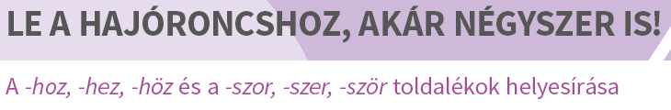


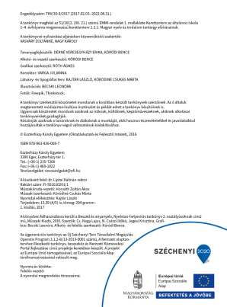
A diák működéshez szükséges letölteni a Magyar script betűtípust innen: http://irottmagyarabc.hupont.hu/2/alkalmazas
A PP készítője: Graczáné Tóth Andrea

Slide 2
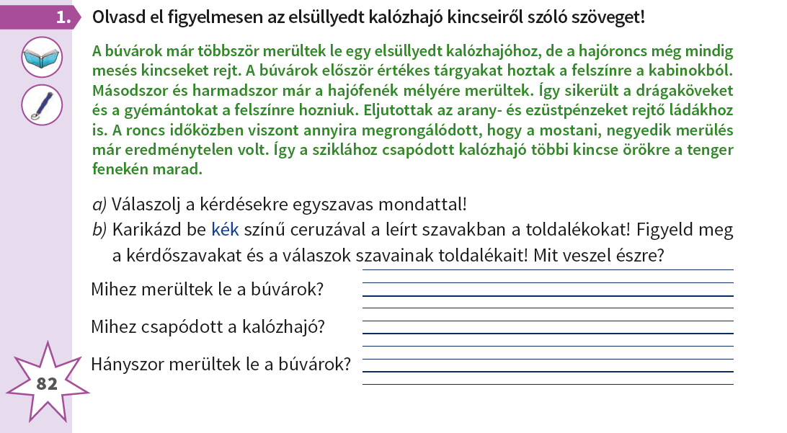
hajóhoz
sziklához
négyszer

Slide 3
szívhez
holdhoz
cipőhöz

Slide 4
Mf.: 52. oldal
Írj mondatokat a szavakkal a füzetedbe!

